Slide 1

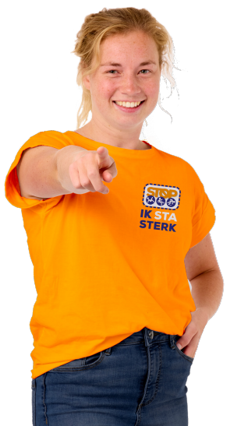
SAFETY CHECKS
Ik sta sterk
Een initiatief van het VerbondPK

Slide 2

inhoud
Waarom deze campagne?
Welk doel heeft deze campagne?
Planning van deze campagne
Wat kun jij bijdragen?

Slide 3
Aanleiding campagne
Waarom deze campagne?
Ondanks alle aandacht voor veiligheid:
Nog (te) veel incidenten
Goede voorbeelden zijn beschikbaar
Risico’s zijn vaak in beeld
Gerichte aanpak op bedrijfsniveau is vereist

Slide 4
Doel campagne
Welke doelen heeft deze campagne:
Veiligheidsbewustzijn veranderen
Gerichte maatregelen kunnen treffen
Betrokkenheid creëren

Slide 5
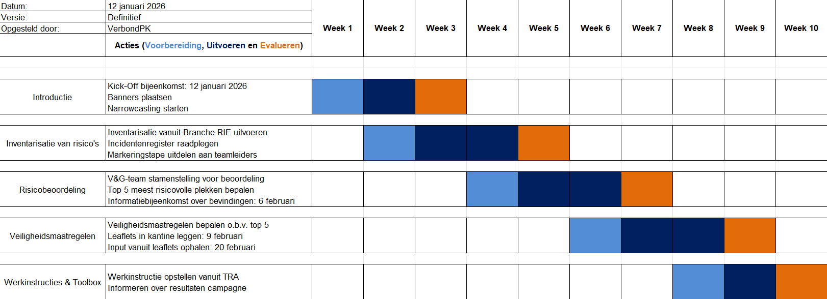
Planning
Planning van deze campagne:

Slide 6
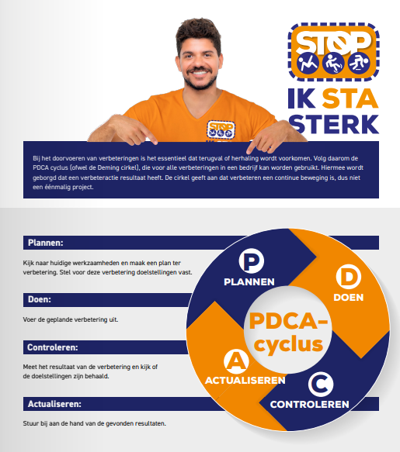

Slide 7
werkwijze
Wat kun jij bijdragen?
Totaal van 5 modules:
Introductie
Inventarisatie van risico’s
Risicobeoordeling
Veiligheidsmaatregelen
Werkinstructies & Toolboxen

Slide 8
werkwijze
Wat kun jij bijdragen?
Gebruik en volg de hulpmiddelen!
Volg de instructies van de coördinator

Slide 9



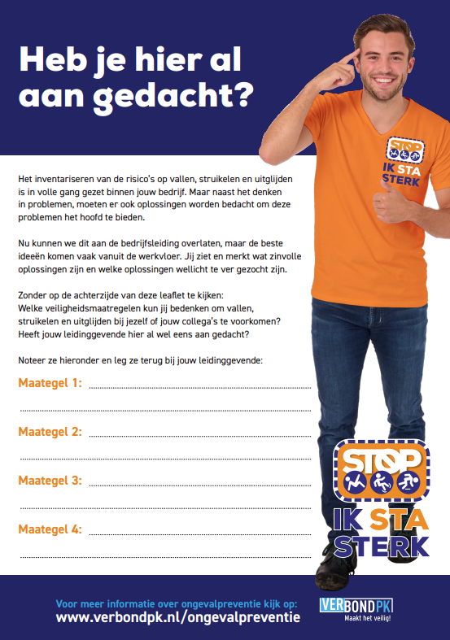
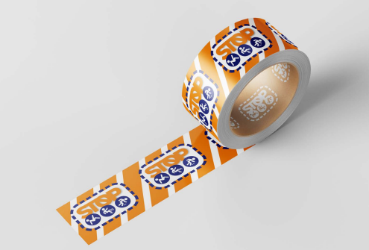

werkwijze
Welke hulpmiddelen zijn er?
Toolkit Leaflets Markeringstape Posters

Slide 10
werkwijze
Wat kun jij bijdragen?
Volg de instructies van de coördinator
Gezamenlijk oppakken van:
Inventarisatie risico’s
Prioriteren van risico’s
Treffen van de juiste maatregelen

Slide 11
Afsluiting
Succes met de campagne!

